Slide 1

第九章
市场失灵与政府调节
北京航空航天大学经济管理学院 YMY

Slide 2
市场失灵
——市场机制在某些领域不能起作用或不能起有效作用而导致不能通过市场提供符合社会效率条件的商品或服务的情况。
市场失灵的原因主要有：
        垄断
        非对称信息
        外部性
        公共产品
北京航空航天大学经济管理学院 YMY

Slide 3
一、 非对称信息
非对称信息
——非对称信息是指市场上买方与卖方所掌握的信息是不对称的，一方掌握的信息多一些，另一方所掌握的信息少一些。
次品与逆选择——指在买卖双方信息不对称的情况下，差的商品总是将好的商品驱逐出市场。
二手汽车市场：
100个人想要出售二手汽车，同时有100个人想要购买。这100辆中有50较好，有50较差。
较差所有者希望卖20000元，较好所有者希望卖50000元，购买者愿意对较好付55000元，对较差支付25000元。
无法识别较好还是较差，概率各为0.5，因此购买者愿意按（55000+25000）/2=40000元购买。
此时只有较差出售者愿意出售，但是如果购买者预期自己得到的是较差，也就不会想付40000，所以，市场的最终均衡价格在20000-25000之间。较好的交易不存在。
老年人的健康保险市场：
由于保险的买卖双方所掌握的信息是不对称的，致使保险公司无利可图。因此难以建立起老年人健康保险市场。任何一个国家，即使是市场经济最发达的国家要想建立起老年人健康保险的私人市场都是困难的，
北京航空航天大学经济管理学院 YMY

Slide 4
一、 非对称信息
败德行为——也称为道德风险，指个人在获得保险公司的保险后，缺乏防范行动，或采取更为冒险的行为，使发生风险的概率增大。后果是会破坏市场的运作，严重时会使得某些服务的市场难以建立。
如，财产保险，汽车盗抢险等等
又如，学习保险
北京航空航天大学经济管理学院 YMY

Slide 5
一、 非对称信息
委托-代理问题——由于存在委托人与代理人所追求的目标不同，并且他们所掌握的信息不对称，因而委托人不能确知代理人的行为而可能产生的代理人可能追求他们自己的目标而以牺牲委托人的利益为代价的这样一类问题。
以企业所有者和经营者的委托代理关系为例:
所有者的目标：利润最大化。
    经营者的目标：增加报酬，增加闲暇时间，避免风险。
    而且经理人的努力程度是不可观察的。
后果不仅是企业所有者的利润受损，而且也使社会资源配置的效率受损，因为在不发生委托-代理问题的情况下，社会将生产出较高的产品产量。
北京航空航天大学经济管理学院 YMY

Slide 6
一、 非对称信息
如何解决？
信号传递（部分逆选择问题）
第三方认证、提供质量保证书等
制度安排（部分逆选择问题、道德风险、委托代理问题）
如，通过某些制度设计使投保人自已约束自己的行动。在家庭财产保险中，保险公司并不对投保人实行全额保险，而规定某些最低数量的免赔额。
企业委托——代理问题：年薪制，经营者持股制，股票期权制
政府干预（部分逆选择问题）
制定一些政策法规来减弱信息不对称和维护市场秩序。如保护消费者权益的法规；广告的法规，保险的法规，等等
北京航空航天大学经济管理学院 YMY

Slide 7
二、 外部性
外部性
——外部性是经济主体的（包括自然人与法人）经济活动对他人造成的影响而又未将这些影响计入市场交易的成本与价格之中。
根据外部性产生的是正面还是负面的影响分类：
如企业对雇佣的员工培训，而员工一段时间后可能转到其他单位。
生产的正外部性
有利的外部性
（正外部性）
消费的正外部性
如某人在自己的房屋周边种花种草，美化环境，邻居得到好处。又如教育等等
生产的负外部性
企业排放三废，污染环境
有害的外部性
（负外部性）
消费的负外部性
吸烟、噪音等
北京航空航天大学经济管理学院 YMY

Slide 8
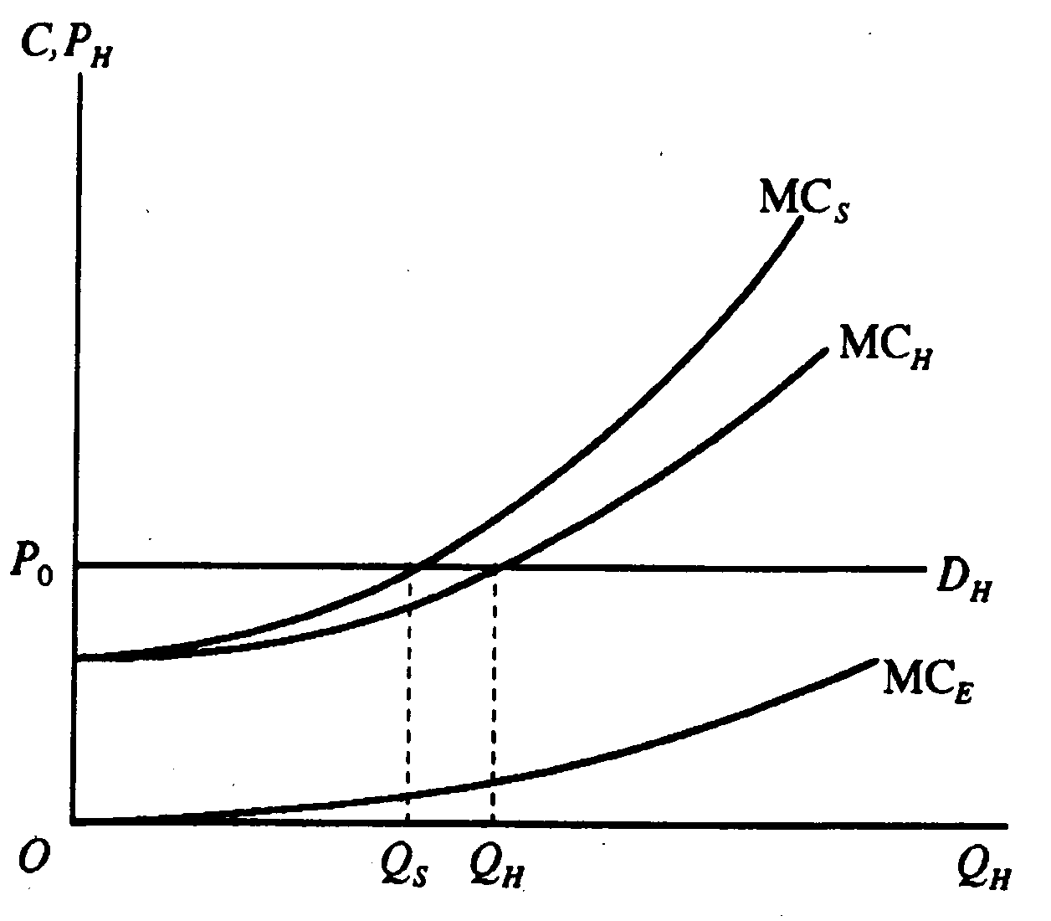
二、 外部性
一个负外部性的例子
假定靠近农田的某化工厂排放的污水与废气损害了周围的农田，使农民遭受损失。农民遭受损失的程度与化工厂产品产量同方向变化。化工厂生产的产量越多，排放的污染物越多，农民遭受的损失越大。农民的损失是化工厂生产活动所造成的社会成本。如右图表示化工厂生产活动的均衡情况与后果。
私人成本——
外部成本——
社会成本——
北京航空航天大学经济管理学院 YMY

Slide 9
二、 外部性
负外部性的解决方法
      政府干预
      合并企业
      明确所有权
北京航空航天大学经济管理学院 YMY

Slide 10
二、 外部性
政府干预
政府干预的方法主要有两种：
1）颁布污染标准
2）对污染的企业征收清污费
政府无论采取哪一种方法控制污染，它都必须知道把污染控制在什么程度才是合适的，所谓合适是指符合社会最优。
北京航空航天大学经济管理学院 YMY

Slide 11
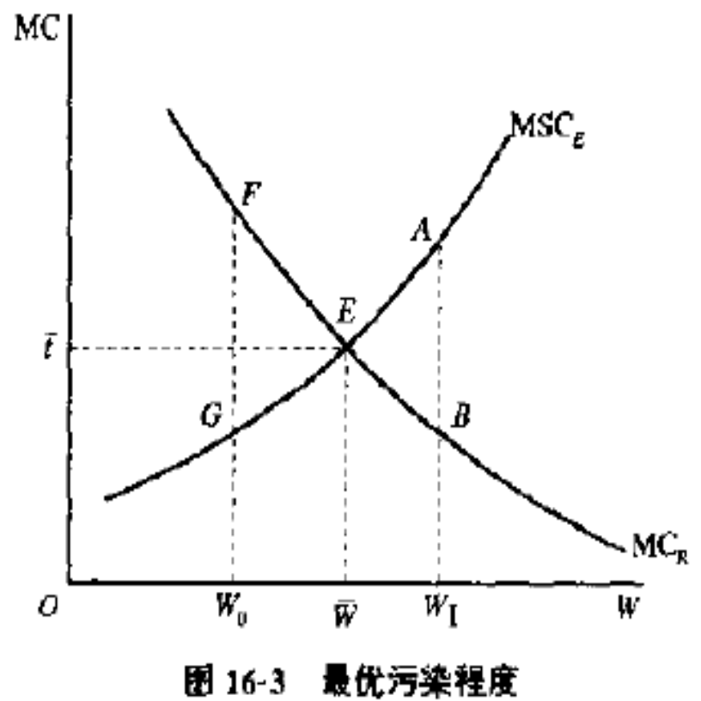


二、 外部性
“最优”的污染程度的确定
——其污染产出的最优条件是边际社会成本等于边际社会利益。
以化工厂产生的污染给农民造成损失为例：
MSC_{E}曲线表示污染造成的边际社会成本。
MC_{R}曲线表示降低污染所花费的边际成本。在污染比较严重时，要使污染降低一个单位所花费的边际成本较小。随着污染程度的降低，每减少一单位污染所发生的成本增量越来越大。所以MC_{R}曲线向右下方倾斜。
MC_{R}曲线也可以解释为降低污染给社会带来的边际利益曲线。
= MSC_{E} （ ）
征收污染费
按照平均每一单位污染量征收。
MSC_{E}曲线与MC_{R}曲线的交点E点，对应于该点的社会最优污染量是 。
北京航空航天大学经济管理学院 YMY

Slide 12




二、 外部性
合并企业
以化工厂与附近农场为例，通过合并企业能否使外部性符合社会最优标准。
在没有任何干预措施的情况下，化工厂所制造的污染程度之所以超过社会最优标准，是由于污染造成的成本不计入化工厂的成本中，而损失完全由农场承担。如果将化工厂与农场合并为一个企业，则企业的决策者将会同时考虑化工厂与农场的成本与收益。
合并后的企业利润函数为：
利润最大化的必要条件是 ：
北京航空航天大学经济管理学院 YMY

Slide 13

二、 外部性
边际社会成本等于边际社会利益
这个条件就是达到最优污染程度所需要的最优效率条件。在未合并企业的情况下，化工厂所产生的污染成本由农场承担，所以化工厂将不愿控制污染。从自身利润最大化目标出发，化工厂将使得污染的程度满足：
合并企业后，由污染造成的成本负担落在合并的企业内，决策者必须综合考虑化工产品的收益与化工品污染的成本。为了达到利润最大化，合并的企业必须使由于控制化工品污染而造成的增加的边际成本等于因污染程度的降低而降低的农产品的边际成本。因此，合并企业后所造成的污染程度低于合并企业前的污染程度。
北京航空航天大学经济管理学院 YMY

Slide 14













二、 外部性
例：已知化工厂和农场的成本函数分别为
合并企业后的利润函数为
由利润最大化的必要条件得到均衡的化工品产量 ，均衡的污染量 。
由这三个利润最大化的条件得到符合社会最优条件的均衡化工品产量、均衡农产品产量以及均衡污染量： ， ， 。
由利润最大化的必要条件得到均衡的农产品产量 。因为污染量由化工厂而不是由农场控制，均衡污染量仍然是由化工厂追求自身利润最大化时所决定的均衡污染量，即 。
可见，企业合并后，污染量减少了。
北京航空航天大学经济管理学院 YMY

Slide 15
二、 外部性
明确所有权
在所有权明确化的基础上通过市场交易来解决外部性问题（以科斯为代表的所有权学派经济学家提出的）
所有权是一种广义的含义，除物的所有权外，还包括其他许多法定权利，例如人们避免各类污染的权利、对事故进行赔偿的权利、按照契约行事的权利等。
科斯的观点：只要法定权利可以自由交换，且交易成本等于零，那么法定权利的最初配置状态对于资源配置效率而言就是无关紧要的。
以化工厂污染所造成的外部性为例。只有在污染的权利不明确的情况下才会偏离最优效率状态。只要明确界定污染的权利，不管是给予化工厂污染的权利，还是给予农民不受污染的权利，都可以通过化工厂与农民之间的自由交易使污染量符合社会最优标准。
北京航空航天大学经济管理学院 YMY

Slide 16


二、 外部性
明确所有权
如果法律明确农民有不受污染的权利。化工厂要想生产化工产品（必然造成污染）就必须向农民购买这种权利。假定每一单位污染物的价格为p_{W}。由于需要向农民购买污染权利才能进行生产，因此化工厂承担了污染的成本，其利润函数发生了变化。化工厂购买了污染权利以后的利润函数为：
由于农场可以通过出售污染权获得一笔收益，因此农场的利润函数也发生了变化，农场的利润函数为 ：
分别求化工厂与农场利润最大化，得到其利润最大化的必要条件。
北京航空航天大学经济管理学院 YMY

Slide 17



二、 外部性
化工厂利润最大化的条件——
农场利润最大化的条件——
在利润最大化的均衡点，因降低污染而引起的化工厂边际成本增加额等于农场因污染减少而获得的边际利益增加额。此也为最优污染程度所要满足的条件。
如果化工厂拥有污染的权利，同样可以得到这个条件。
这一结果证明了只要所有权是明确的，所有权的最初分配状况并不会影响资源有效配置的最终结果。
北京航空航天大学经济管理学院 YMY

Slide 18
三、 公共产品
公共产品
公共产品——在消费上具有非抗争性与非排他性的产品。
私人产品——在消费上具有抗争性与排他性的产品。
非抗争性——指对于任一给定的公共产品产出水平，增加额外一个人消费该产品不会引起产品成本的任何增加，即消费者人数的增加所引起的产品边际成本等于零。
非排他性——指只要某一社会存在公共产品，就不能排斥该社会任何人消费该种产品。非排他性表明要采取收费的方式限制任一个消费者对公共产品的消费是非常困难、甚至是不可能的，任一个消费者都可以免费消费公共产品。
如：国防，路灯，马路等等
北京航空航天大学经济管理学院 YMY

Slide 19
三、 公共产品
公共产品的这种特性阻碍了市场机制起作用，市场在提供公共产品方面往往无能为力，即公共产品的供给和需求难以通过市场来达到均衡。因此，必须由政府部门来承担起提供公共产品的任务。
什么产品？——根据社会发展水平和需要经过一定的程序来确定
提供多少？——边际社会成本=边际社会利益
北京航空航天大学经济管理学院 YMY

Slide 20
基本知识点：
市场失灵的几种形式
不对称信息，次品与逆选择，败德行为，委托—代理问题；
外部性及其后果，政府对外部性的干预，明确所有权解决外部性问题，合并企业解决外部性问题；
公共产品，公共产品的特征；
阅读教材：P373—406
作业：P407—408：问题一：1-6，8-11，16-18
北京航空航天大学经济管理学院 YMY

Slide 21

中级微观经济学课程到此结束，祝同学们取得好成绩！
北京航空航天大学经济管理学院 YMY

